Slide 1
LL
Gold
Level
13
123456789
HP: 100 / 100
XP: 200/500
Farm
Austüstung
Charakter

Slide 2
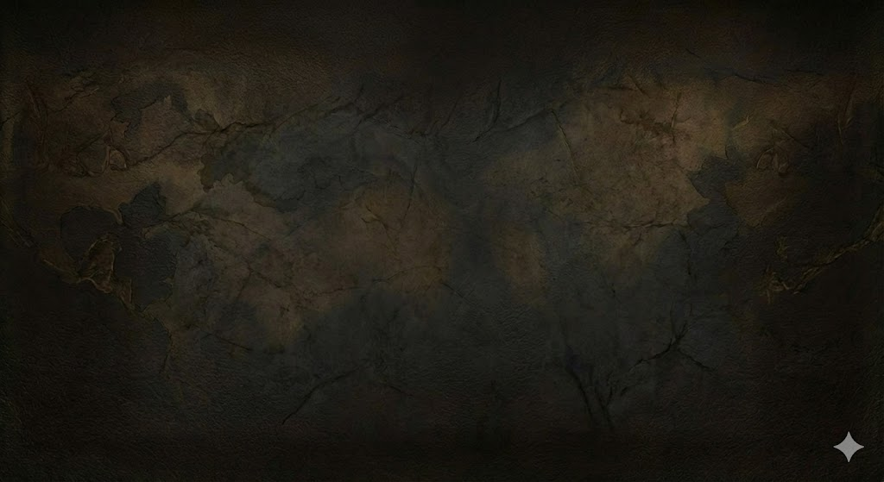
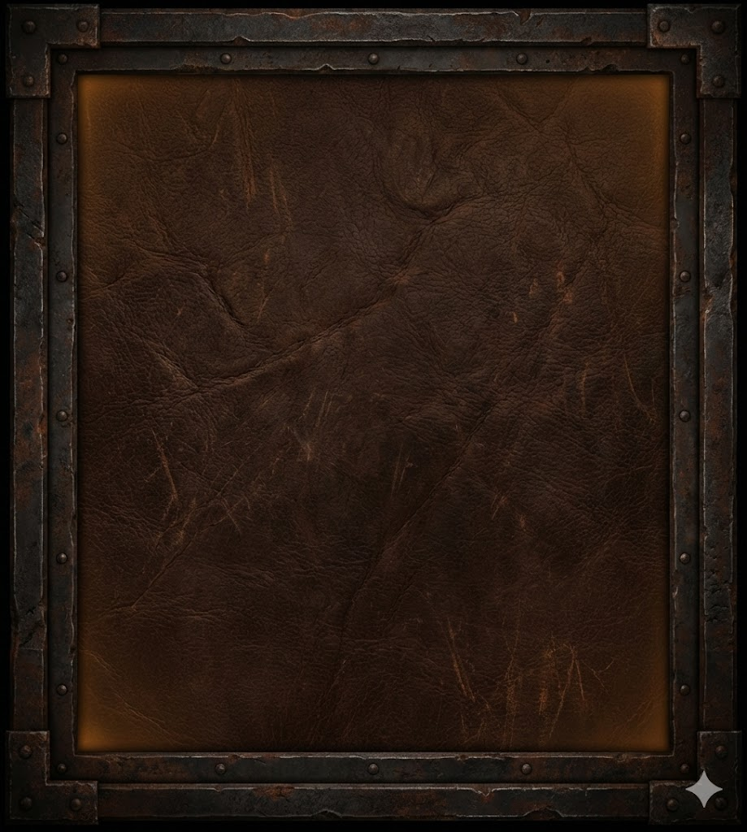
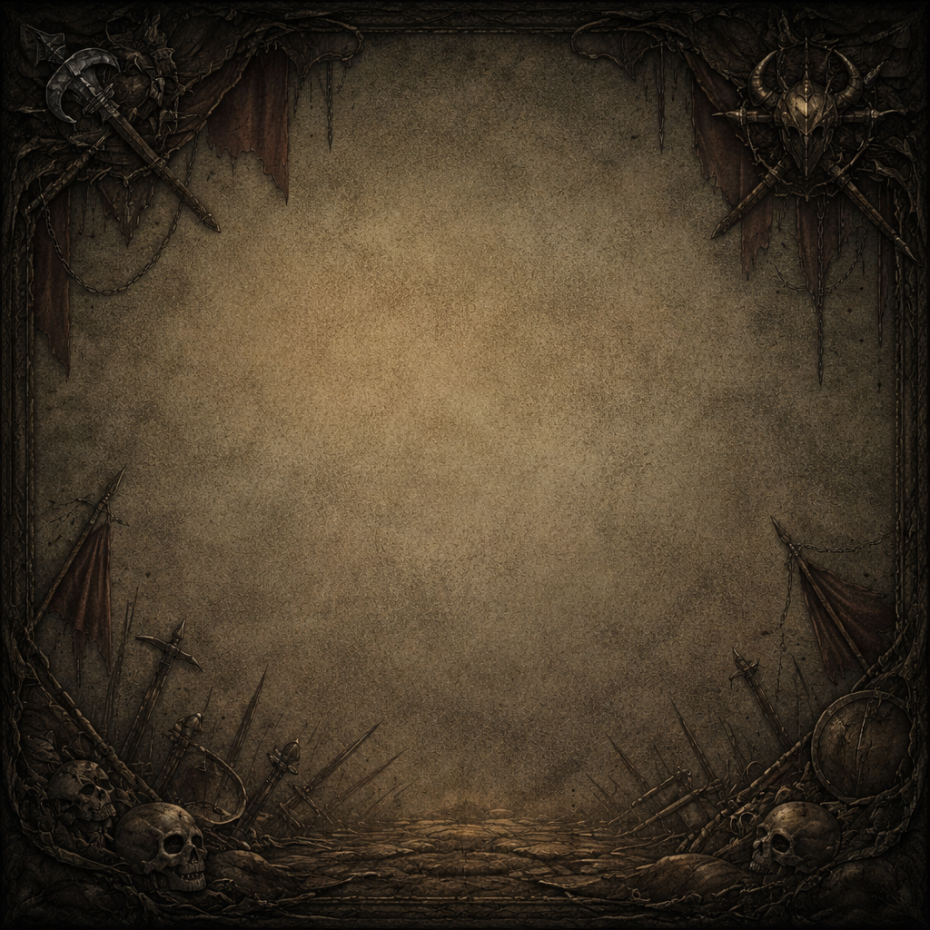
LL
Gold
Level
13
123456789
HP: 100 / 100
XP: 200/500
Abenteuer
Chroniken
Arena
Ressourcen
Austüstung
Welt
Charakter
Aktiv: None
Aktiv: None
Aktiv: None

Slide 3
LL
Gold
Level
13
123456789
HP: 100 / 100
XP: 200/500
Welt
Austüstung
Charakter

Slide 4
LL

Slide 5
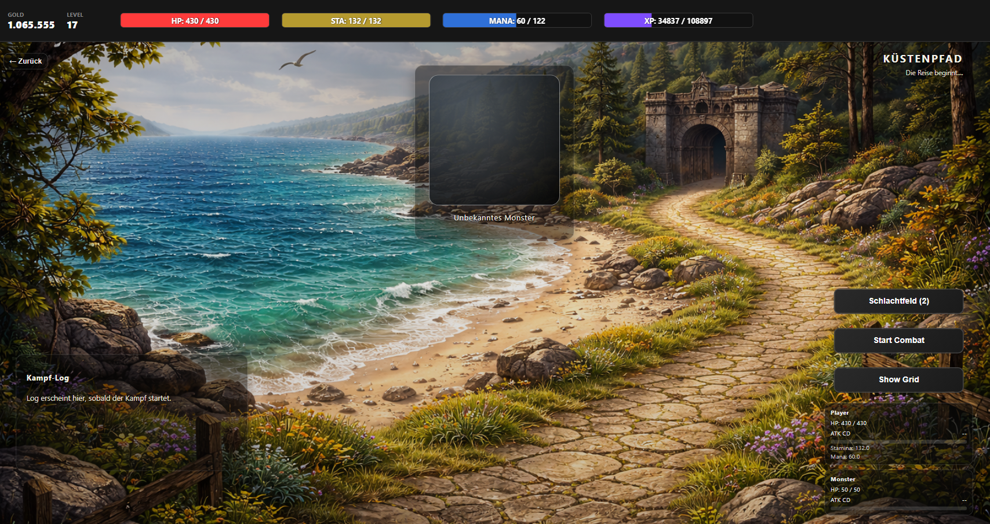
In_Zone
Neue Gegner zum Pool freigeschaltet
„Barde“ schaltet neue Lieder frei bei Quest Abschluss → Ressourcen
?
?
?

